Slide 1
Newton’s Theory of Gravity

Slide 2
Gravitasi
Tutorial FFKG Pertemuan 1
22 Oktober 2021

Slide 3
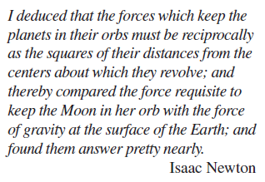
Sejarah
Dimulai ketika Newton melihat apel jatuh.
Apel tersebut, menurut Newton, harusnya jatuh ke inti bumi, tetapi terhalang oleh permukaan bumi.
Newton berpikir, suatu interaksi yang menyebabkan apel jatuh tersebut kenapa tidak menyebabkan bulan jatuh ke bumi?
Dari pemikiran itulah kemudian Newton berpikir dan membuat deduksi. Sesuatu yang membuat planet tetap pada orbitnya berbanding terbalik dengan kuadrat jarak. Lalu, dia juga membandingkan gaya yang diperlukan bulan untuk tetap pada orbitnya dengan gaya gravitasi pada permukaan bumi.

Slide 4


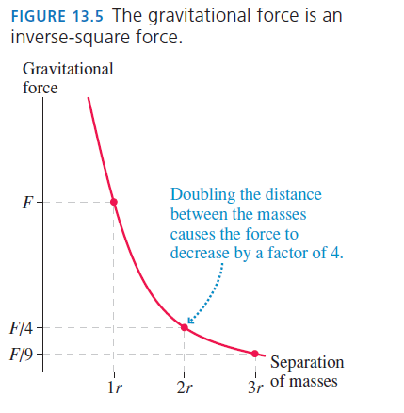
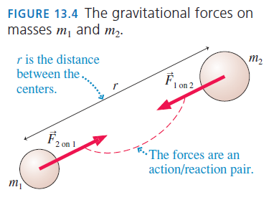
Teori Gravitasi Newton
Menurut Newton, setiap objek akan saling tarik-menarik dengan gaya yang berbanding lurus dengan massa kedua objek, namun berbanding terbalik dengan kuadrat jarak kedua objek.
Jika ada dua objek dengan massa masing-masing m1 dan m2 yang terpisah dengan jarak r, maka:

Slide 5


Principle of Equivalence
Prinsip ini menyatakan, massa yang digunakan pada hukum Newton 2 (inertial mass) sama dengan massa yang digunakan pada hukum Newton mengenai gravitasi (gravitational mass).
Mengapa kuantitas gravitasi bisa berhubungan dengan kuantitas gerak dinamis? Hal inilah yang mendorong Einstein untuk merumuskan Teori Relativitasnya.
Teori relativitas tidak akan dibahas pada mata kuliah ini.

Slide 6
Teori Gravitasi Newton
Teori ini mencakup:
1.
2. Principle of Equivalence
3. Ketiga hukum Newton tentang gerak dianggap universal.

Slide 7



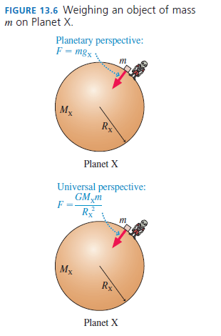
g dan G
Dengan mencari gaya gravitasi di permukaan menggunakan hukum Newton tentang gerak dan hukum Newton tentang gravitasi, didapat

Slide 8

g dan G
Percepatan gravitasi yang berjarak h dari permukaan:
Perhatikan bahwa g dan G berbeda. G adalah konstanta gravitasi, sementara g adalah percepatan gravitasi.

Slide 9
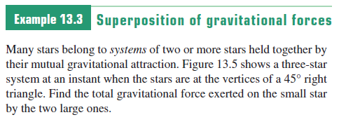
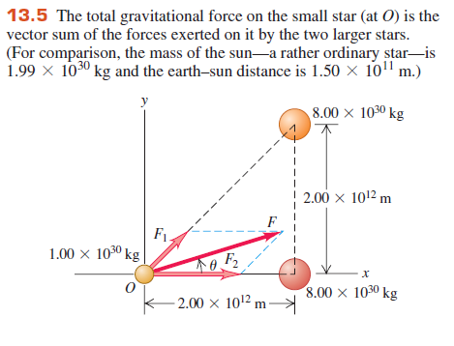
Contoh Soal

Slide 10
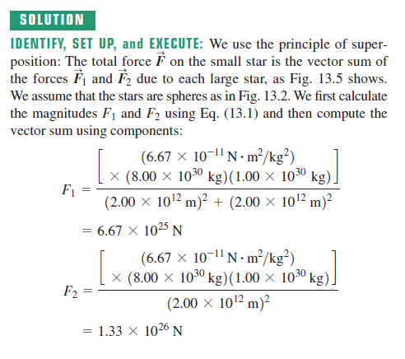
Jawaban

Slide 11
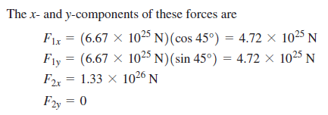
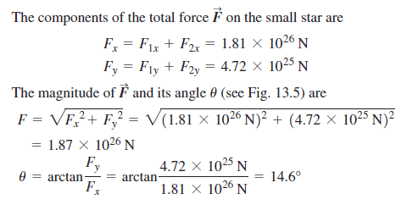
Jawaban

Slide 12


WEIGHT
Berat suatu benda adalah gaya gravitasi total yang diberikan pada benda tersebut oleh semua benda lain di alam semesta.
Ketika benda berada di dekat permukaan bumi, kita dapat mengabaikan semua gaya gravitasi lainnya dan menganggap berat hanya sebagai gaya tarik gravitasi bumi. Di permukaan bulan kita menganggap berat benda sebagai gaya tarik gravitasi bulan, dan seterusnya.
berat benda bermassa m di permukaan bumi
Sehingga percepatan gravitasi di permukaan bumi
Percepatan gravitasi g tidak bergantung pada massa m benda karena m tidak muncul dalam persamaan ini.

Slide 13
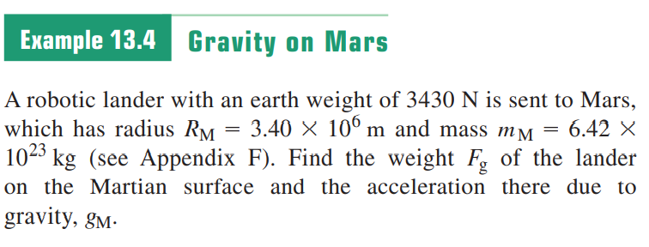
Contoh soal

Slide 14
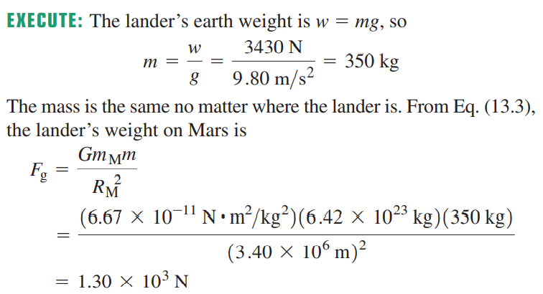
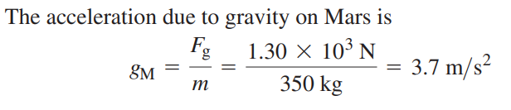
Jawaban

Slide 15
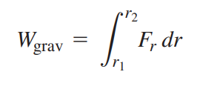

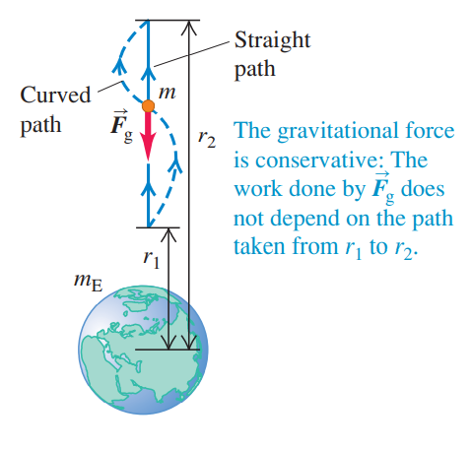
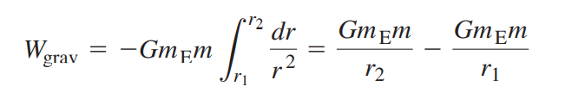
Potential Energy
energi potensial gravitasi di asumsikan bahwa gaya gravitasi pada benda adalah konstan dalam besar dan arah. massa bumi dan r adalah jarak benda dari pusat bumi. Untuk masalah di mana r cukup berubah sehingga gaya gravitasi tidak dapat dianggap konstan, kita memerlukan ekspresi yang lebih umum untuk energi potensial gravitasi.
Kami menganggap benda bermassa m di luar bumi, dan pertama-tama menghitung pekerjaan yang dilakukan oleh gaya gravitasi ketika benda bergerak langsung dari atau menuju pusat bumi. Pekerjaan ini diberikan oleh :
Sehingga jika di subtitusi menjadi

Slide 16

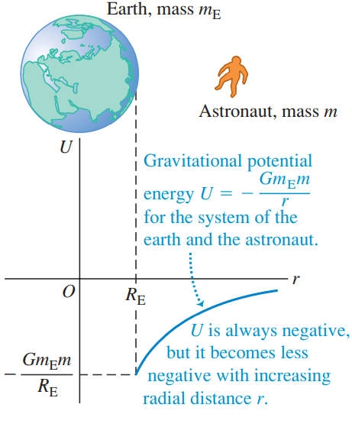
kita sekarang mendefinisikan energi potensial yang sesuai U sehingga W = U1-U2
Sehingga definisi yang tepat untuk energi potensial gravitasi adalah
bagaimana energi potensial gravitasi bergantung pada jarak r antara benda bermassa m dan pusat bumi. Ketika benda bergerak menjauh dari bumi, r meningkat, gaya gravitasi melakukan kerja negatif, dan U meningkat (yaitu, menjadi kurang negatif). Ketika benda "jatuh" ke bumi, r berkurang, kerja gravitasi positif, dan energi potensial berkurang.
Kita dapat menggunakan hubungan energi umum untuk masalah di mana perilaku 1/r^2 gaya gravitasi bumi harus disertakan.Jika gaya gravitasi pada benda adalah satu-satunya gaya yang bekerja, energi mekanik total sistem adalah konstan, atau kekal.

Slide 17
SATELLITE MOTION
Sebuah satelit dapat bergerak karena dipengaruhi oleh gaya gravitasi dan gaya ini mempercepatnya menuju Bumi. Dengan tidak adanya gravitasi, satelit akan bergerak dalam jalur garis lurus yang bersinggungan dengan Bumi.
Tanpa adanya gaya apa pun, sebuah benda yang bergerak (seperti satelit) akan terus bergerak dengan kecepatan dan arah yang sama. Hal ini disebut dengan hukum inersia. Gaya gravitasi bekerja pada satelit berkecepatan tinggi untuk menyimpangkan lintasannya dari jalur inersia garis lurus.

Slide 18
Example : Satellite Motion
Misalkan terdapat 3 bola meriam ditembakkan dari meriam dengan berbagai kecepatan - katakanlah kecepatan 8000 m/s, kurang dari 8000 m/s, dan lebih dari 8000 m/s.
8000 m/s <8000 m/s >8000 m/s
Notes:
Sebuah bola meriam yang diluncurkan dengan kecepatan kurang dari 8000 m/s akhirnya akan jatuh ke bumi. Sebuah bola meriam yang diluncurkan dengan kecepatan 8000 m/s akan mengorbit bumi dalam lintasan melingkar. Akhirnya, sebuah bola meriam yang diluncurkan dengan kecepatan lebih besar dari 8000 m/s akan mengorbit Bumi dalam lintasan elips.

Slide 19
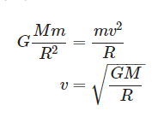

SATELLITE MOTION
KELAJUAN BENDA MENGORBIT PLANET
Massa Planet : M
Massa Satelit : m
Jari-jari Orbit : R
Kelajuan mengorbit : v
PERIODE REVOLUSI
Periode : T

Slide 20
Contoh Soal
Sebuah planet dengan jadi-jari orbit terhadap matahari sebesar R memiliki kecepatan sebesar v. Planet B memiliki kecepatan mengorbit Matahari sebesar 2v. Tentukan jari-jari orbit planet B, nyatakan dalam R!

Slide 21
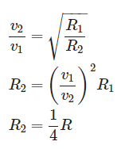
Contoh Soal

Slide 22
Hukum Kepler

Slide 23
Hukum Kepler
Merupakan hukum yang dikemukakan oleh Johannes Kepler yang bisa menggambarkan gerakan dari suatu planet.

Slide 24
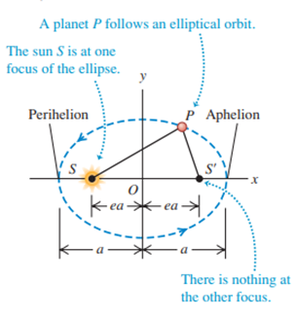
Hukum I Kepler
“Tiap planet mengorbit pada matahari dengan orbit berbentuk elips. Dengan posisi matahari terletak di salah satu titik fokusnya. ”
Pada orbit elips planet berlaku SP+S’P = konstan
Dengan,
S = titik fokus 1, letak matahari
S’ = titik fokus 2
P = posisi planet saat mengorbit
e = eksentrisitas elips
a = sumbu semi mayor

Slide 25
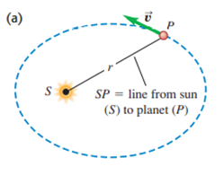
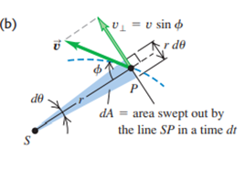
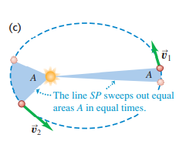



Hukum II Kepler
“Setiap planet bergerak sedemikian sehingga suatu garis khayal yang ditarik dari matahari ke planet tersebut mencakup daerah dengan luas yang sama dalam periode waktu yang sama.”

Slide 26
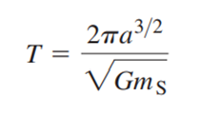
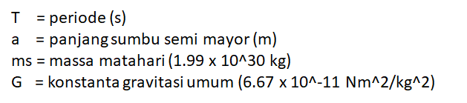
Hukum III Kepler
“Periode suatu planet dalam mengelilingi matahari adalah sebanding dengan pangkat 3/2 sumbu semi mayor orbit planet”

Slide 27
Contoh soal
Sebuah asteroid memiliki periode orbit 4.62 tahun. Tentukan panjang sumbu semi mayor dari orbit asteroid tersebut

Slide 28
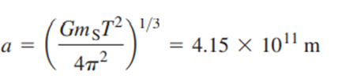
Jawaban
Mencari periode planet dalam SI
T : 4.62 tahun x 3.156 x 10^7 s/tahun
: 1.46 x 10^8 s
Mencari panjang sumbu semi mayor (a)

Slide 29
Latihan Soal
1. Dua benda bermassa masing-masing 50 kg dan 100 kg, terpisah jarak sejauh 0.5 cm. Berapakah gaya gravitasi yang dirasakan keduanya?
2. Satelit A mengorbit Planet X dengan periode 12 jam. Jika Satelit A mengorbit Planet lain yang memiliki massa yang sama dan radius orbit 2 kali radius Planet X, maka tentukan berapa lama Satelit A mengorbit Planet lain tersebut! (√2 = 1.4)
3. Dalam cerita Jules Verne tahun 1865 dengan judul ini, tiga orang pergi ke bulan dengan peluru yang ditembakkan dari meriam raksasa yang ditenggelamkan di bumi di Florida. (a) Temukan kecepatan moncong minimum yang diperlukan untuk menembakkan peluru lurus ke atas hingga ketinggian di atas bumi yang sama dengan jari-jari bumi . (b) Temukan kecepatan moncong minimum yang memungkinkan sebuah cangkang lepas dari bumi sepenuhnya (kecepatan lepas). Abaikan hambatan udara, rotasi bumi, dan tarikan gravitasi bulan. Jari-jari dan massa bumi adalah RE = 6.38 x 10^6 m dan ME = 5.97 x 10^24 kg.

Slide 30
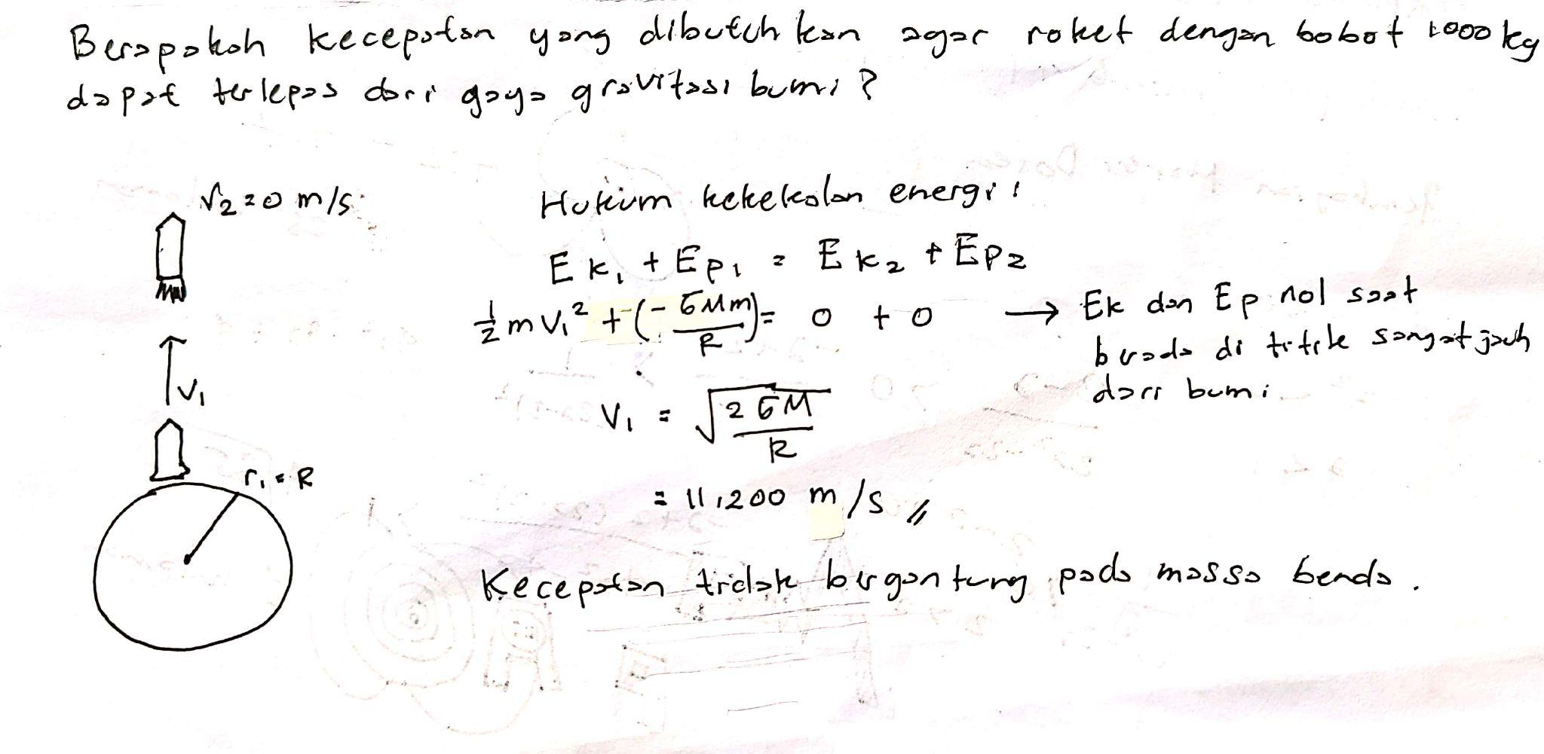
Tambahan Contoh Soal
Berapakah kecepatan minimum yang dibutuhkan agar roket dengan bobot 1000 kg dapat terlepas dari pengaruh gaya gravitasi bumi?
Notes:
Dipresentasikan ketika waktu masih sisa banyak

Slide 31
Terima Kasih

